Slide 1
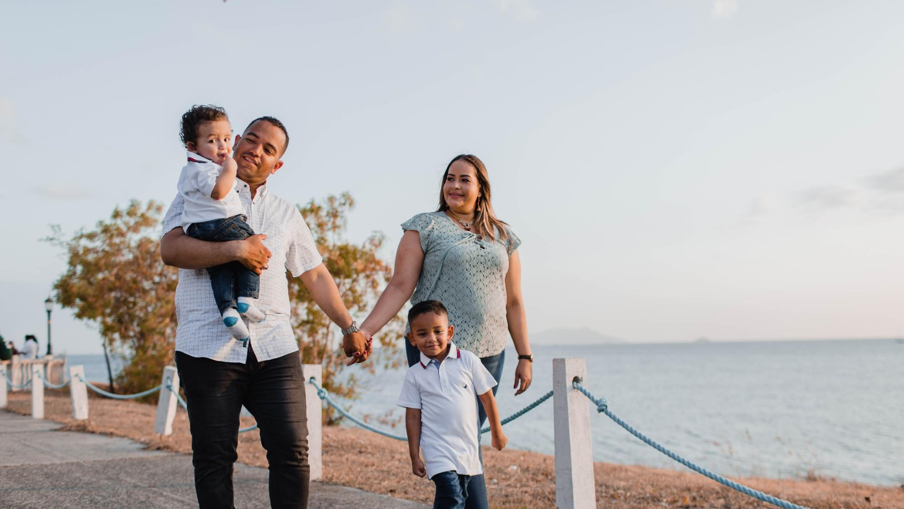
^{FAMILIAS FORMANDO DISCÍPULOS}
^{LECCION 2 - SEMANA 1}

Slide 2
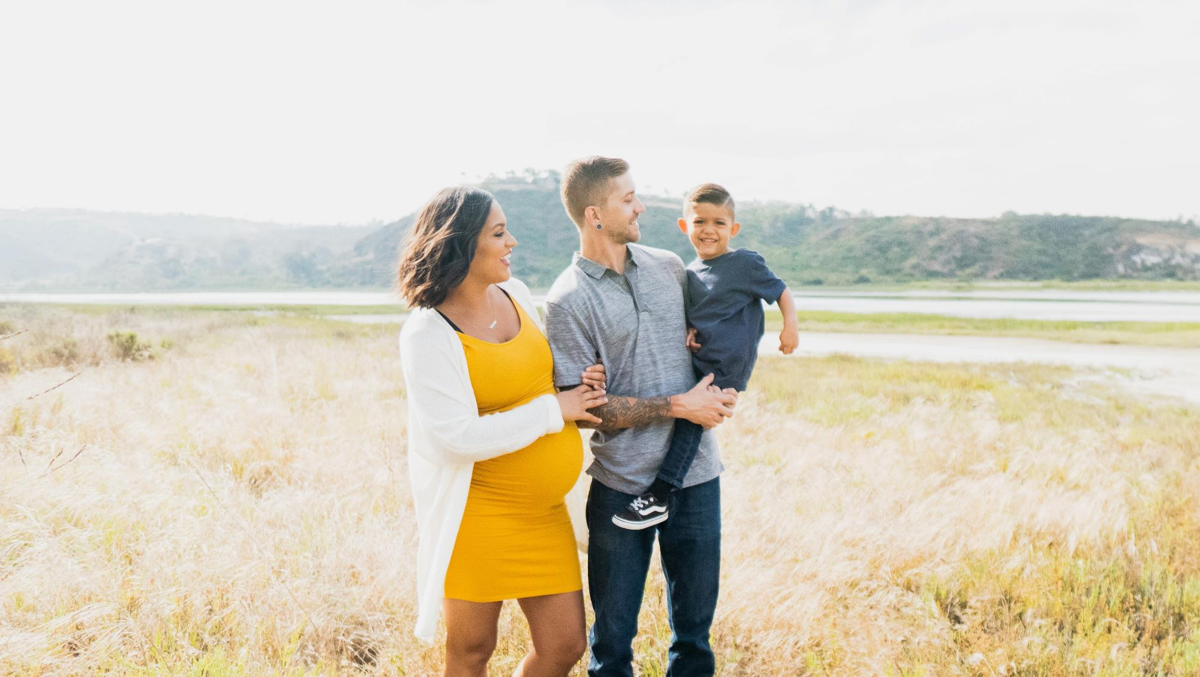

TEMAS: PRESENTANDO EL ROSARIO FAMILIAR COMO UNA MANERA DE ORAR CON MARÍA Y JUNTO A ELLA MIRAR A JESÚS PREPARáNDOSE PARA EL DÍA DE TODOS LOS SANTOS Y EL DÍA DE LOS FIELES DIFUNTOS
^{REFERENCIAS}
METAS
^{Presentar el Rosario Familiar}
Conocer la ayuda que nos brindan los santos en el Cielo.
Animar a las familias a orar unos por otros y por sus seres queridos ^{que han muerto}
^{CIC: 971, 2674, 2683}
^{Lc 1:28, 42}
^{Jn 19:26-27}
^{He 2:42}

Slide 3
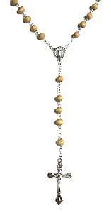
MATERIALES
Las parroquias pueden proporcionar a cada familia un para rezar con niños o pueden ofrecer un en línea que cada familia podría imprimir
Las parroquias pueden proporcionar un kit de rosarios para completar durante la Actividad Misionera en el Hogar de la Semana 2, o pedir a las familias que provean sus propios rosarios

Slide 4
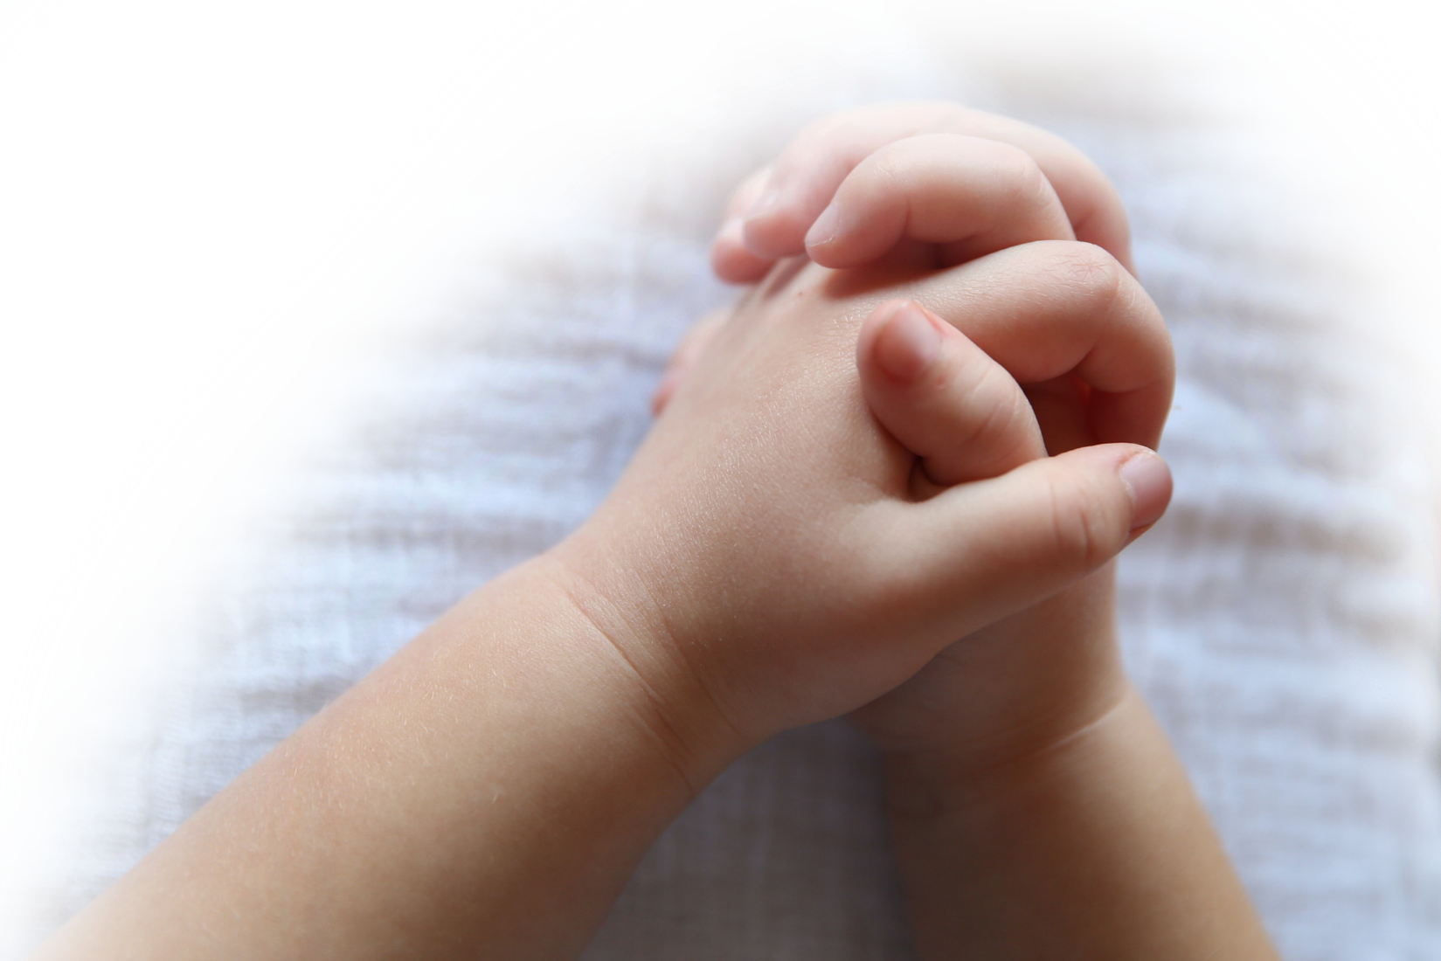
^{ORACIÓN INICIAL}
Ven, Espíritu Santo, Señor de la Vida, bendícenos y concédenos la gracia de amar a nuestra familia, como Jesús nos llama a hacerlo. Ayúdanos a construir la paz en nuestros corazones, en nuestros hogares y en nuestro mundo.
^{Padre Nuestro …}
(adaptado al español de Catholics For Family Peace)

Slide 5
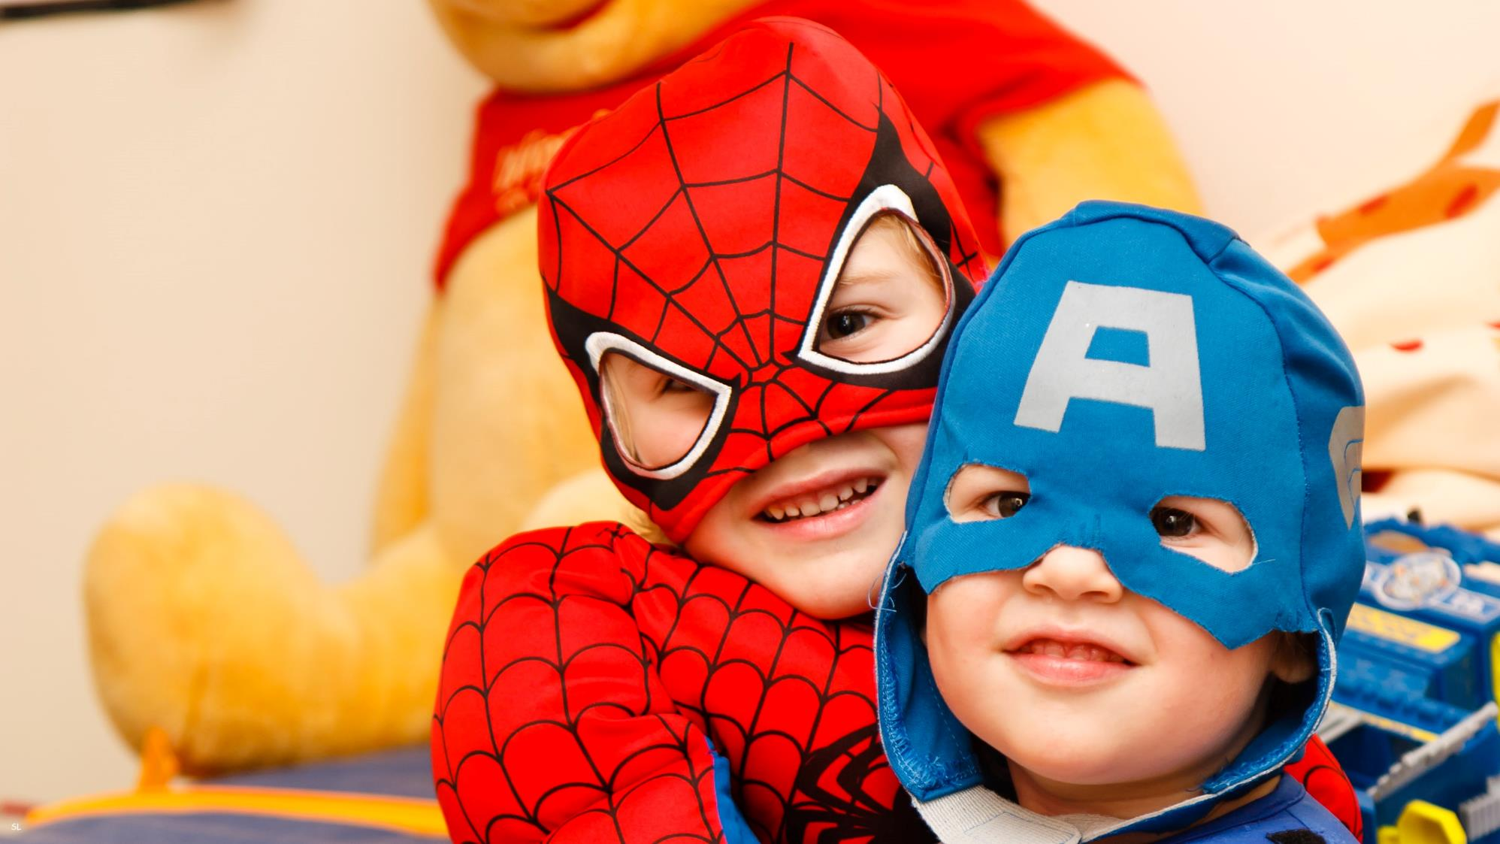
^{ROMPEHIELOS}
¿Quién crees que es el mejor superhéroe y por qué?

Slide 6
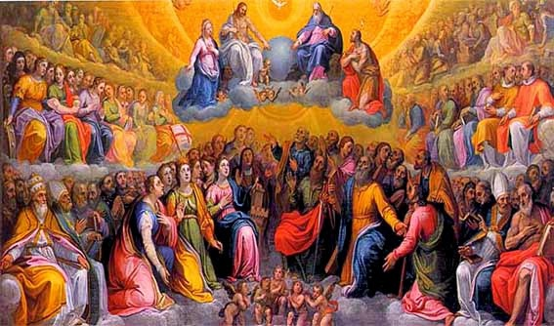
Nombra dos cosas que sabes sobre los santos.

Slide 7
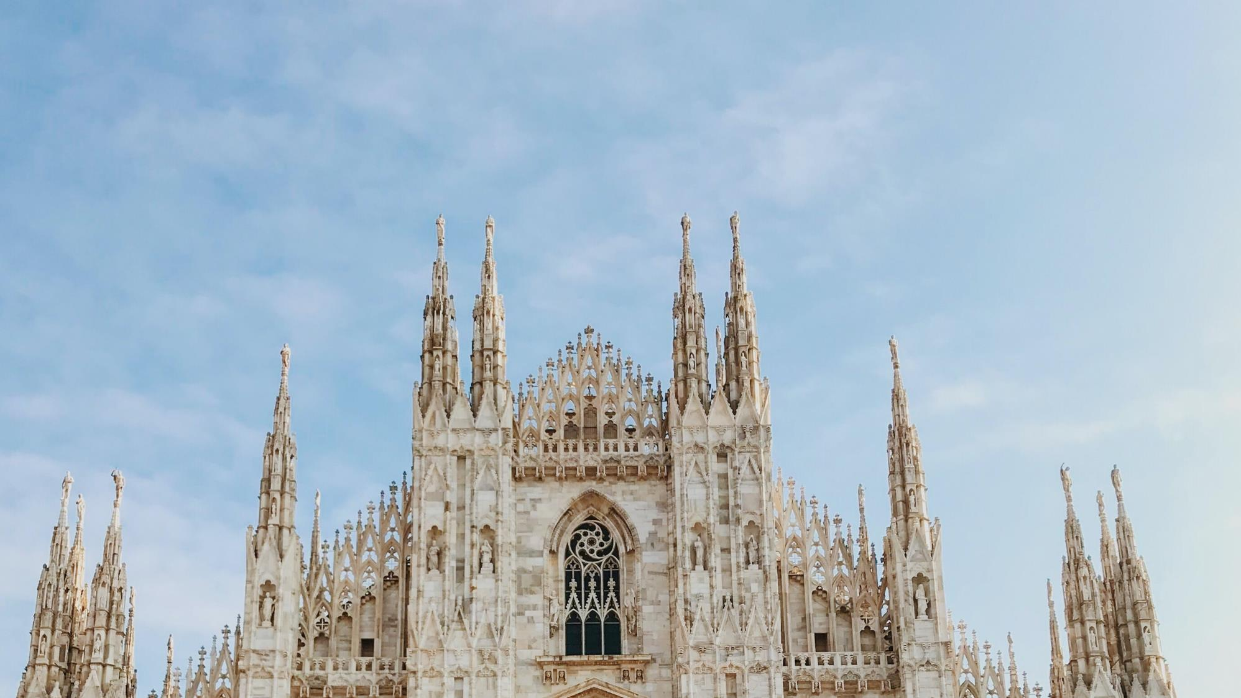
El tema de hoy
Los santos son personas en el cielo que están orando por nosotros para que nosotros también podamos llegar al Cielo. Nuestra Madre María es la Reina de todos los Santos y sus oraciones por nosotros son extremadamente poderosas.

Slide 8
^{Contenido}
¿Que es un Santo? Puesto simplemente, un santo es alguien que está en el Cielo con Dios Nuestro Padre. El/ella puede ser una persona famosa a la que la Iglesia Católica le de un reconocimiento especial y celebre (canonice), pero la mayoría de los santos no son famosos. Más bien, son personas comunes que aman al Señor y que han aceptado completamente Su amor como sus amados hijos e hijas. Han dado toda su vida a Jesús. Lo aprendieron a conocer muy bien y han dependido del Espíritu Santo.

Slide 9

¿De veras yo puedo ser santo? - Padre Adolfo
Atención: El video puede tardar en cargar. Espere unos minutos SIN oprimir nada en la pantalla negra…

Slide 10
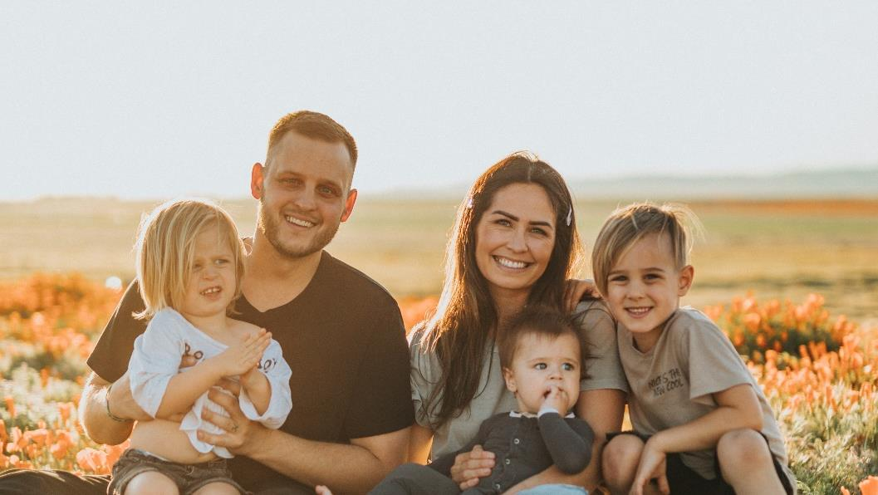
Preguntas Compartiendo en Familia
¿Quién es tu santo favorito? ¿Por qué?
¿Cuándo vivían en la tierra, los santos eran siempre perfectos?
¿Podrías mencionar unos santos que tu sabes que en algún momento fueron pecadores?

Slide 11
^{Continuación del Contenido}
Casi todos y cada uno de los santos cometieron errores y pecaron. Algunos incluso cometieron grandes errores, pero lo que marcó la diferencia fue que, debido a que conocían a Dios y lo amaban, se arrepintieron de sus pecados y pidieron perdón a Dios. Dios nuestro Padre nunca puede resistir un corazón que está realmente arrepentido.
Sin embargo, hay una santa que sabemos con certeza que fue perfecta y nunca pecó, porque Dios le dio una gracia especial. Necesitaba a alguien que fuera inmaculado, es decir, sin ningún pecado, para que pudiera llevar a Jesús dentro de ella.

Slide 12
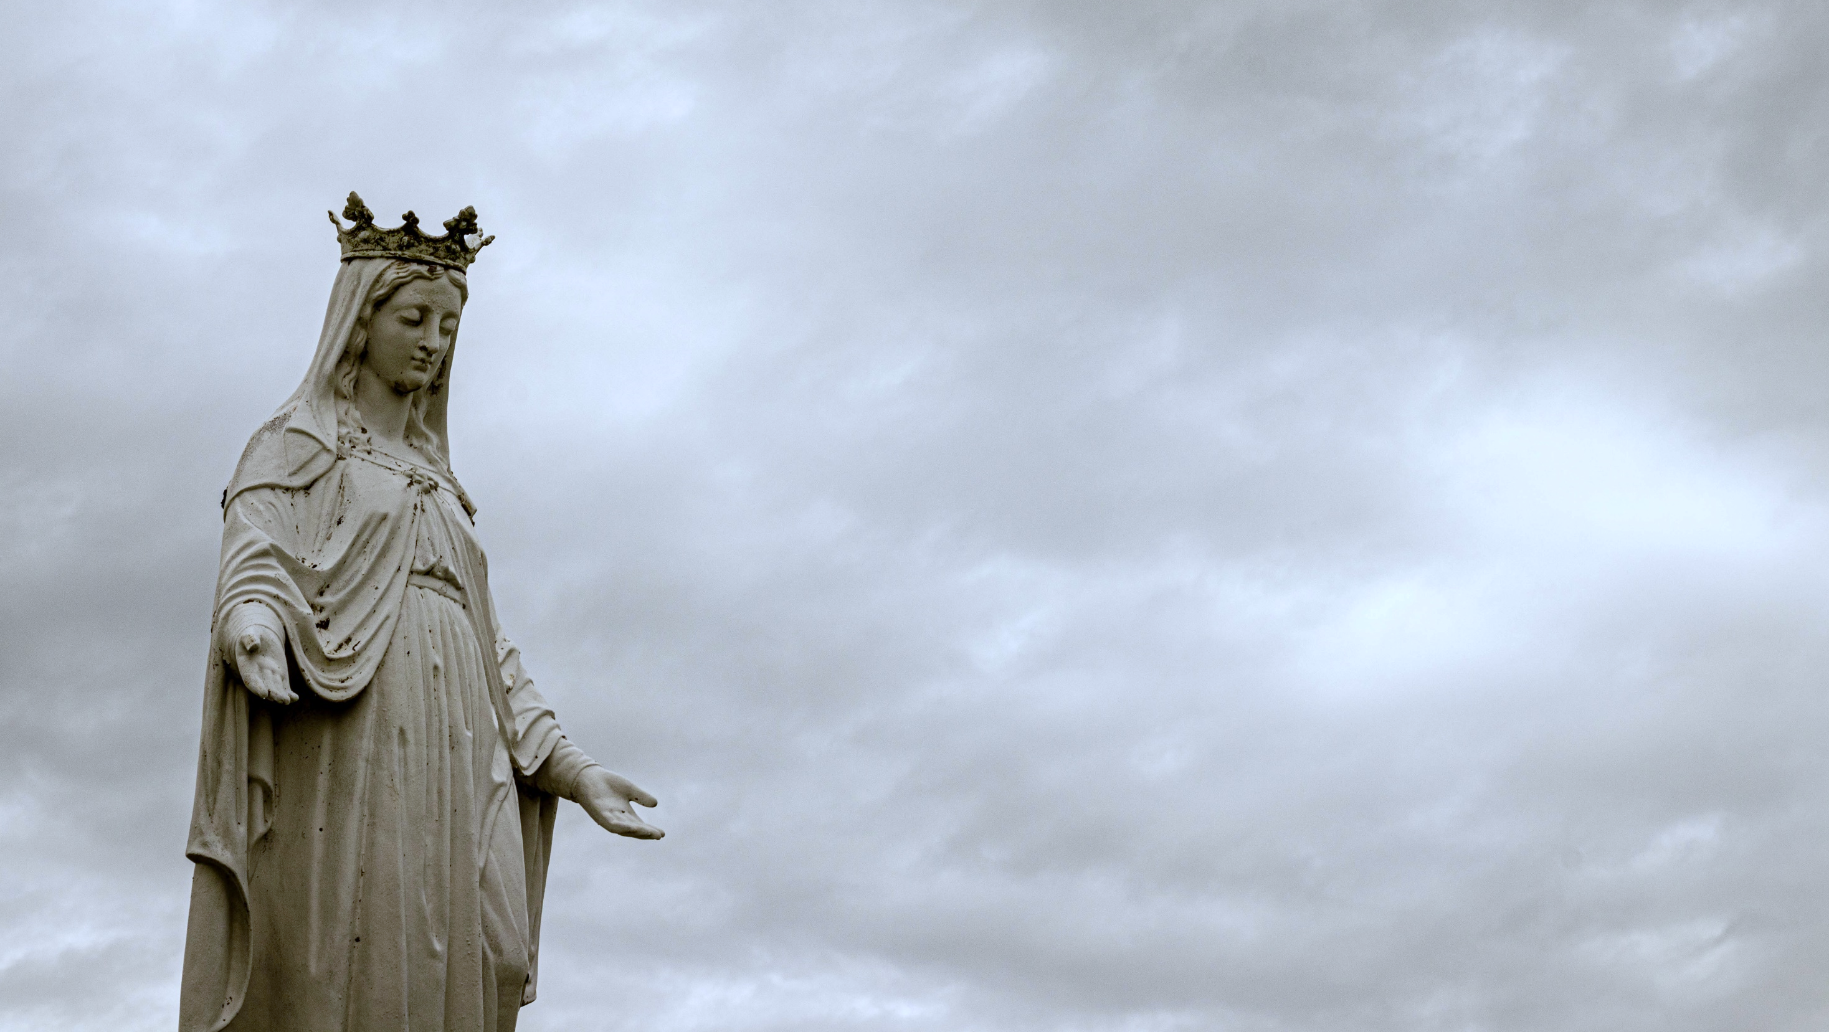
^{¿Sabes quién es esta persona?}
¿Alguien sabe cómo se llama esa oración?
¿Alguna vez ha rezado el Rosario? ¿Si sí, cuándo?

Slide 13
Mission
1
2
3
^{Explique la Actividad}
a. Durante la Semana 2, cada familia elegirá su rosario favorito (o, si su parroquia ha proporcionado un kit, harán juntos su propio rosario familiar) y lo colocarán en el altar de su casa para mostrarlo en la reunión de la Semana 3.
b. Juntos revisarán el folleto del Rosario y las oraciones.
c. A continuación, busquen una foto de un familiar o amigo de la familia que haya fallecido y por el que le gustaría que todos oráramos durante la Semana 3, o haga un dibujo de la persona si no tiene una foto. Coloque la foto o la imagen en el altar de su casa. Esté preparado para compartir quién es la persona y por qué es importante para su familia. Además, ¿esa persona especial tenía un santo favorito?
d. Reúnanse en familia alrededor de su altar de oración, tomen un momento para estar en silencio con Dios juntos, y luego digan una oración por su familiar y por los demás.
^{Introduzca la Actividad}
^{Misionera}
Las Actividades Misioneras se realizarán en casa durante la Semana 2 y se compartirán en la reunión de familias de la Semana 3.
^{Modele para las familias}
Mostrándoles el altar de su hogar y hablándoles sobre el rosario que ha colocado allí, así como la foto de una persona especial por la que le gustaría orar en la reunión de la Semana 3.

Slide 14

^{Repase y cierre en oración}
Repase brevemente los objetivos de la lección y recuerde a todos las expectativas para las Semanas 2 y 3.
Opción 1: Rezar juntos el Ave María
Opción 2: Señor Jesús, bendícenos a cada una de las familias hoy reunidas. Ayúdanos a acercarnos cada vez más a ti. Te lo pedimos en Tu Santo Nombre. Amén.

